Slide 1
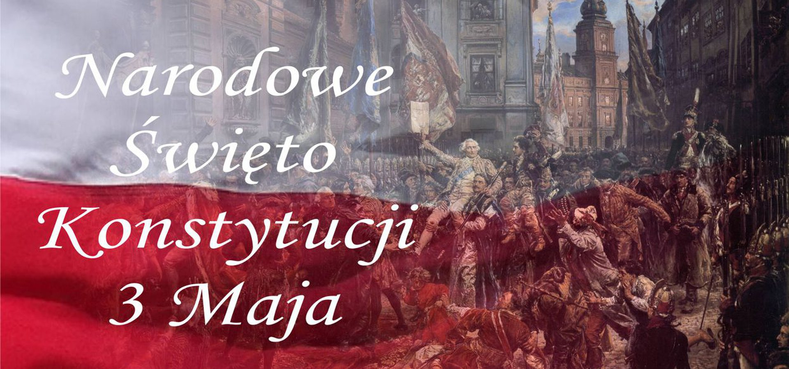

Slide 2
230 ROCZNICA UCHWALENIA KONSTYTUCJI 3 MAJA

Slide 8
Obraz Jana Matejki Konstytucja 3 maja 1791 r.

Slide 9
Konstytucja 3 maja
3 maja 1791 roku Sejm Wielki, zwołany w październiku 1788 roku, uchwalił Konstytucję Rzeczypospolitej Obojga Narodów. Była pierwszą konstytucją w nowożytnej Europie i drugą -po amerykańskiej- na świecie. Konstytucja 3 Maja przekształcała państwo w monarchię konstytucyjną, wprowadzała zasadę trójpodziału władzy. Wyrazicielem suwerennej woli narodu miał być dwuizbowy Sejm.
Już w dwa dni po uchwaleniu Konstytucji dzień 3 maja uznano za święto narodowe, które później z powodu niewoli kraju zostało na długi czas zawieszone. W 1792 roku rozpoczęła się bowiem wojna polsko-rosyjska w obronie Konstytucji 3 Maja. Ostatecznie doszło do okupacji Polski, obalenia Konstytucji i drugiego rozbioru państwa.
Święto 3 Maja zostało przywrócone w II Rzeczypospolitej Polskiej w kwietniu 1919 roku. Zdelegalizowane przez okupantów niemieckich i sowieckich podczas II wojny światowej, zakazane było również w PRL.
Od 1990 roku 3 Maja ponownie jest oficjalnym świętem narodowym Polaków.

